Slide 1
Художественное чтение. Тема: Беседа с детьми к празднику День Победы, отрывки из стихотворения С. Михалков «Быль для детей», «День Победы».

Slide 2
Цель: продолжать работу по воспитанию патриотизма у средних дошкольников. Закрепить знания детей о том, что 9 Мая - День Победы. Воспитывать в детях чувство гордости за свой народ, уважение к ветеранам Великой Отечественной Войны. Задачи: знакомить с событиями Великой Отечественной Войны, закреплять знания о том, как люди защищали свою страну; воспитывать патриотические чувства, чувство гордости за свой народ, любовь своей Родине.

Slide 3
Предварительная работа: беседа с родителями, просмотр видеофильмов про войну с детьми, чтение о детях-героях войны, рассматривание стенда, иллюстраций.
Ход беседы:
Праздник Победы отмечается ежегодно 9 мая в честь победы России над Германией в Великой Отечественной Войне, которая длилась с 1941 года по 1945 год. В этот день поздравляют ветеранов, которые воевали на фронте и в тылу врага и тех, кто создавал танки и самолеты, снаряды и патроны, приближая День победы. Это праздник со слезами на глазах мы радуемся по победе и печалимся о погибших.

Slide 4
Воспитатель: Ребята, а вы знаете когда началась Великая Отечественная Война?(Ответы детей)
Рано утром 22 июня 1941 года, когда все люди еще спали, германские войска напали на нашу страну. Началась Великая Отечественная Война. Война разрушила судьбы миллионов людей. Дыхание войны ощутил каждый человек: протяжный войн сирен, залпы зениток. Самолеты сбрасывали на города бомбы. Артиллерия расстреливала мирных жителей. Вражеские солдаты шли по нашей земле, но люди не испугались, поднялись и пошли навстречу вражеским силам. Жертвуя жизнью, они становились защитниками отечества. Долгие четыре года шла война и все же враг был побежден и мир на земле был восстановлен, но нелегко досталась солдатам эта победа. Много людей было ранено много и погибло, и теперь мы все живем и радуемся, что нет войны и что мы все свободны.

Slide 5
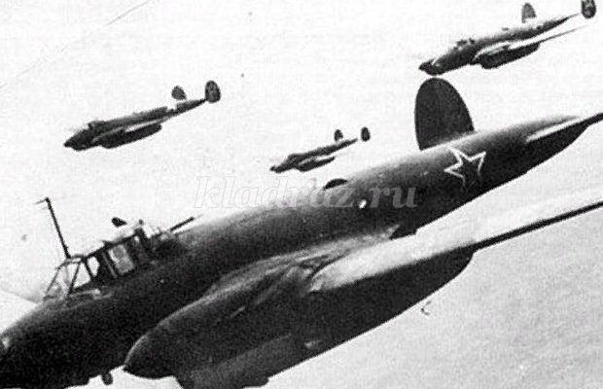
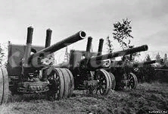

Slide 6
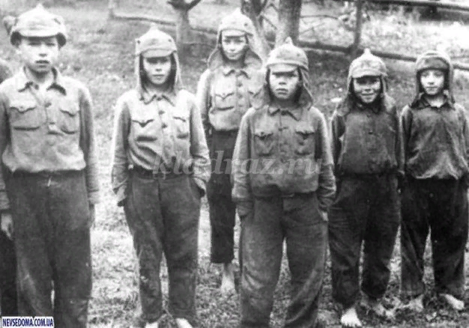
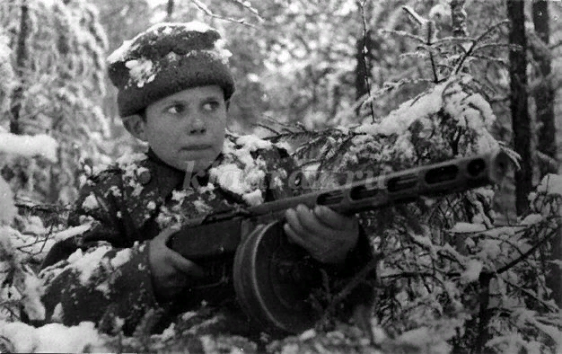
Воспитатель: А вы знаете про детей - героев. (Опрос детей)
Дети-герои ВОВ.
До войны это были самые обыкновенные мальчишки и девчонки. Учились, помогали старшим, играли, разводили голубей, иногда даже участвовали в потасовках. Это были простые дети и подростки, о которых знали только родные, одноклассники и друзья.
Но пришел час тяжелых испытаний и они доказали, каким огромным может стать обыкновенное маленькое детское сердце, когда разгорается в нем священная любовь к Родине, боль за судьбу своего народа и ненависть к врагам. Вместе со взрослыми на их хрупкие плечи легла тяжесть невзгод, бедствий, горя военных лет. И не согнулись они под этой тяжестью, стали сильнее духом, мужественнее, выносливее. И никто не ожидал, что именно эти мальчишки и девчонки способны совершить великий подвиг во славу свободы и независимости своей Родины!

Slide 7
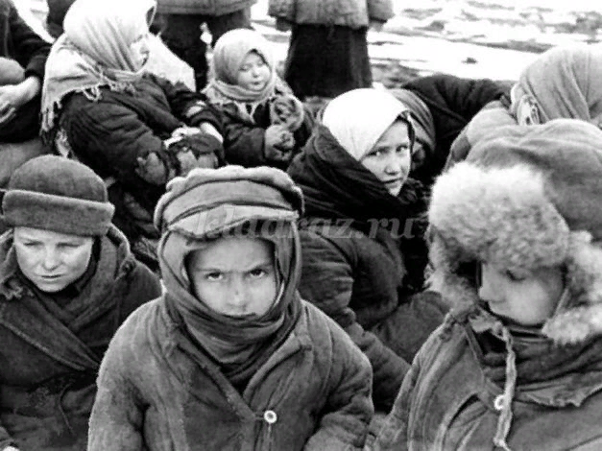
Нет! — сказали мы фашистам, — Не потерпит наш народ, Чтобы русский хлеб душистый Назывался словом «брот».... Где найдется в мире сила, Чтобы нас она сломила, Под ярмом согнула нас В тех краях, где в дни победы Наши прадеды и деды Пировали столько раз?.. ...И от моря и до моря Встали русские полки. Встали, с русскими едины, Белорусы, латыши, Люди вольной Украины, И армяне, и грузины, Молдаване, чуваши... ...Слава нашим генералам, Слава нашим адмиралам И солдатам рядовым… Пешим, плавающим, конным, В жарких битвах закаленным! Слава павшим и живым, От души спасибо им! Не забудем тех героев, Что лежат в земле сырой, Жизнь отдав на поле боя За народ — за нас с тобой. Отрывки из стихотворения С. Михалкова «Быль для детей».

Slide 8
Вопросы:
О чем написано это стихотворение, главная мысль?
С кем стали едины русские полки?
Что послужило объединению этих людей?
Кого прославляет автор?
Благодаря нашим отважным и мужественным дедам, прадедам у нас с вами мирное небо над головой, то есть нет войны!

Slide 9
Сергей Михалков «День Победы»
Спать легли однажды дети —
Окна все затемнены,
А проснулись на рассвете —
В окнах свет, и нет войны!
Можно больше не прощаться,
И на фронт не провожать,
И налетов не бояться,
И ночных тревог не ждать.
Люди празднуют Победу!
Весть летит во все концы:
С фронта едут, едут, едут
Наши братья и отцы!
И смешались на платформах
С шумной радостной толпой
Сыновья в военных формах,
И мужья в военных формах,
И отцы в военных формах,
Что с войны пришли домой.
Здравствуй, воин-победитель,
Мой товарищ, друг и брат,
Мой защитник, мой спаситель —
Красной Армии солдат!

Slide 10
Вопросы:
- О чем это стихотворение?
Как люди празднуют Победу?
Кого встречают на платформах?
Какие слова говорят при встрече?
Какие эмоции испытывают люди, по отношению к солдатам?
Какие у вас эмоции вызвало это стихотворение?

